Slide 1
Псевдоаневризма ветви верхнебрыжеечной артерии как осложнение хронического панкреатита. Клинический случай.

Slide 2
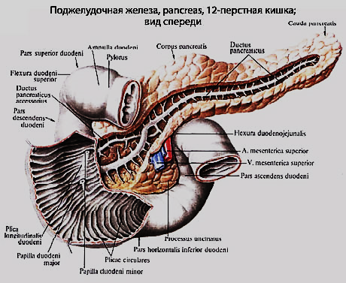

Slide 3
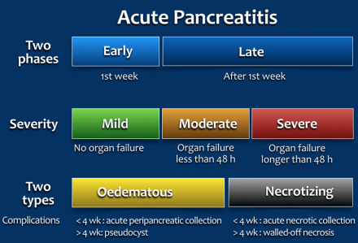
Морфологически существует 2 типа острого панкреатита
- интерстициальный ( отечный ) ,
- некротический.
Через 4 недели большинство некротических коллекций полностью инкапсулированы и называются «некроз за стеной» .
На месте устойчивых жидкостных коллекций при отечном панкреатите через 4 недели тоже формируются псевдокисты. Капсула их формируется постепенно. Большинство устойчивых коллекций жидкости также содержат некротический материал.

Slide 4
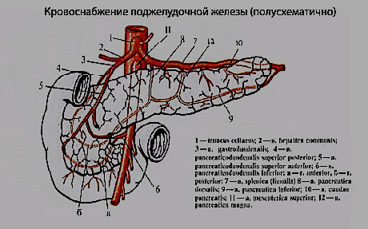

Slide 5
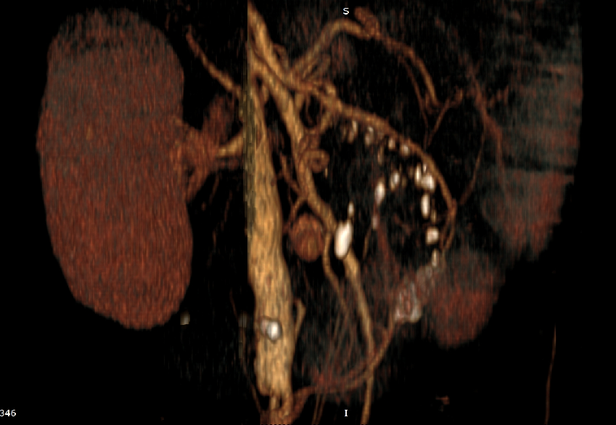
Постепенно в стенки псевдокисты откладываются глыбки кальция.
Парапанкреатическая клетчатка вокруг поджелудочной железы не остается неизменной, положение рядом проходящих сосудов изменяется.

Slide 6
По данным литературы, частота сосудистых осложнений панкреатита составляет 1,2-14%.
При хроническом панкреатите такие осложнения встречаются чаще (7-10%), нежели при остром (1-6%).
Общая смертность от кровотечения при остром панкреатите достигает 34-52%, и это значительно выше, чем у пациентов без кровотечения.
Выявление псевдо­аневризм висцеральных артерий является трудной диагностической дилеммой, что обусловлено, с одной стороны, отсутствием клинической симптоматики, а с другой – ​высокой вероятностью летального исхода в случае разрыва псевдоаневризмы.

Slide 7
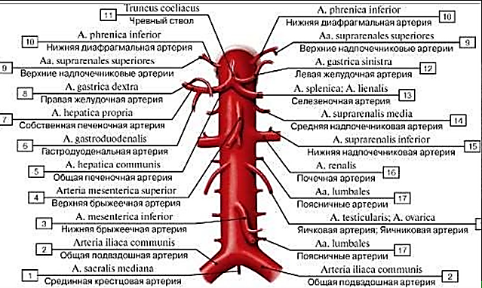

Slide 8
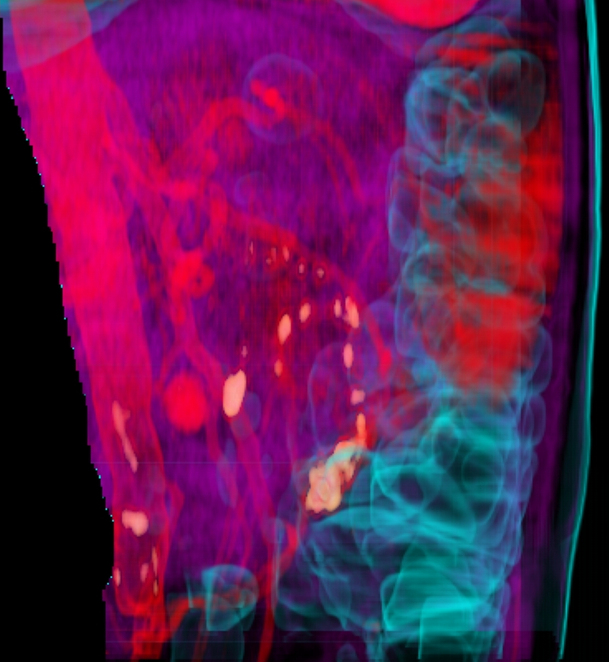
Несмотря на довольно редкую встречаемость аневризм висцеральных артерий, в литературе этот вопрос широко освещен.
По данным Мэтью Дж. Дагерти, Кейт Д. Каллигаро сводная статистика :
- селезеночная-60%
- левая желудочная и печеночная 20–40%
- гастро- и панкреато-
дуоденальные 3–5%
- верхне-брыжеечная 3-5%
- тощекишечные, подвздошнокишечные, ободочная -4%
- нижняя брыжеечная до 1%.

Slide 9
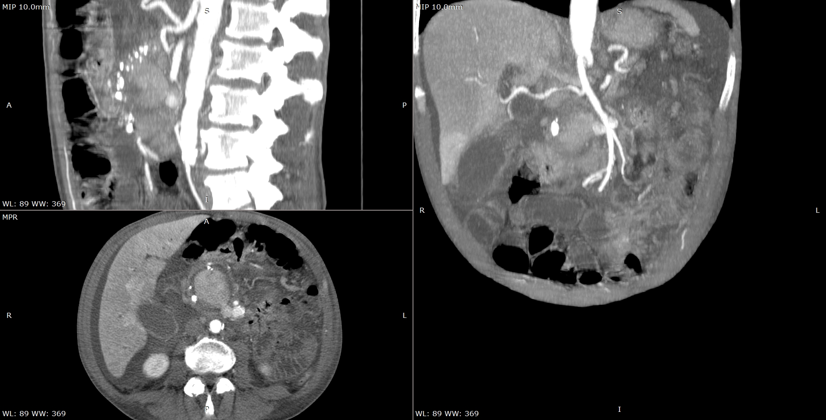
Принято выделять истинные и ложные аневризмы висцеральных артерий.
Истинная аневризма обычно обусловлена патологической трансформацией стенки артерии и чаще встречается у женщин.
Напротив, ложная аневризма чаще обнаруживается у мужчин и связана с развитием панкреатита.

Slide 10
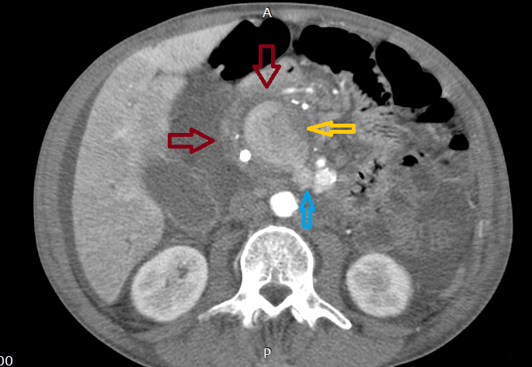
Ложные аневризмы возникают, когда псевдокиста прилежит к артерии (синяя стрелка), а ферменты панкреатического сока вызывают аррозию ее стенки и кровотечение в просвет кисты.
Киста по периферии заполняется тромботическими массами (желтая стрелка), но в ее центре сохраняется кровоток.
При сообщении псевдокисты ( красные стрелки) с главным панкреатическим протоком кровь через большой сосок двенадцатиперстной кишки (БСДК) может поступать в просвет.
Считается, что разрыв истинной аневризмы - явление редкое, а разрывы псевдоаневризмы происходят чаще. Летальность при разрыве колеблется от 25 до 100%.

Slide 11
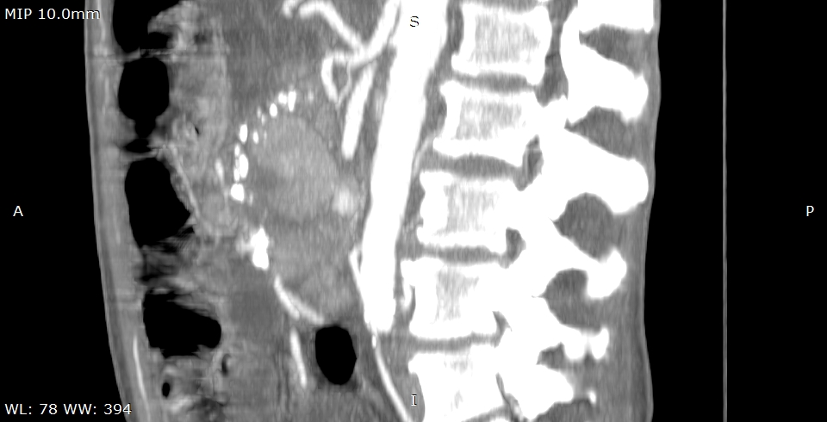
Диагностика псевдоаневризм висцеральных артерий затруднена. При рентгенологическом исследовании ее обычно принимают за кисту поджелудочной железы или интрамуральную доброкачественную опухоль желудка.
Основными методами диагностики являются компьютерная томография, ангиография . Может быть полезна и ультразвуковая допплерография.

Slide 12
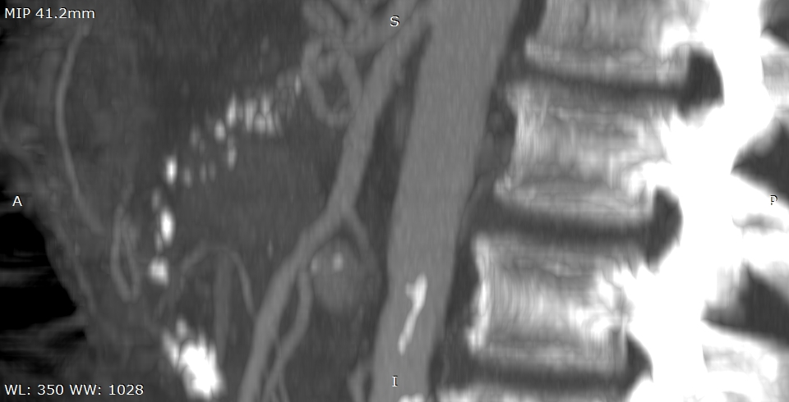
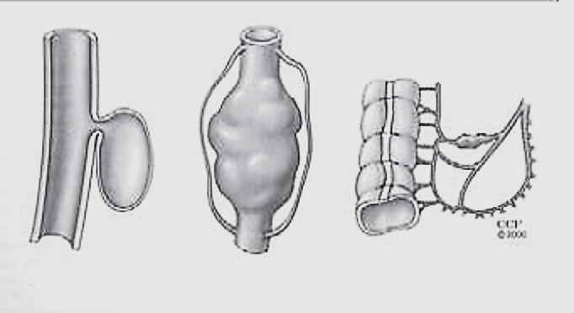
Достигая примерно 5% от всех висцеральных аневризм, аневризмы верхней брыжеечной артерии находятся по частоте встречаемости на 3 месте.
Такие аневризмы могут быть веретенообразными или мешотчатыми, и в основном поражают проксимальные 5 см верхней брыжеечной артерии

Slide 13
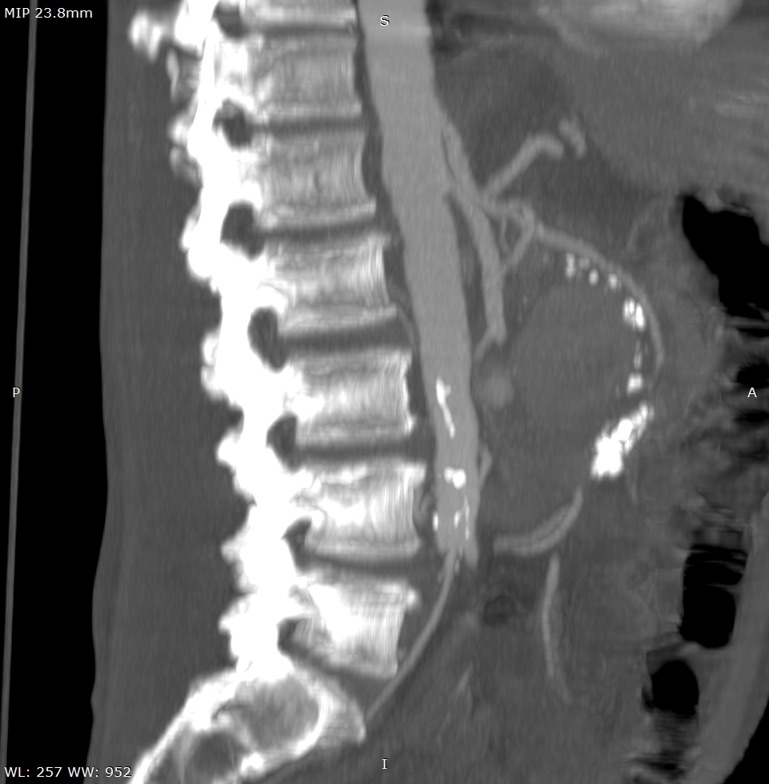
В отличие от аневризм селезеночных и печеночных артерий наиболее частой причиной аневризм верхней брыжеечной артерии остается инфекция.
Среди пожилого населения возрастает количество ложных аневризм при панкреатитах.
Развитие псевдоаневризм верхней брыжеечной артерии связывают с недостатком aльфа1-антитрипсина.
В настоящее время псевдоаневризмы верхней брыжеечной артерии в двух из трех случаев встречаются среди мужчин.

Slide 14
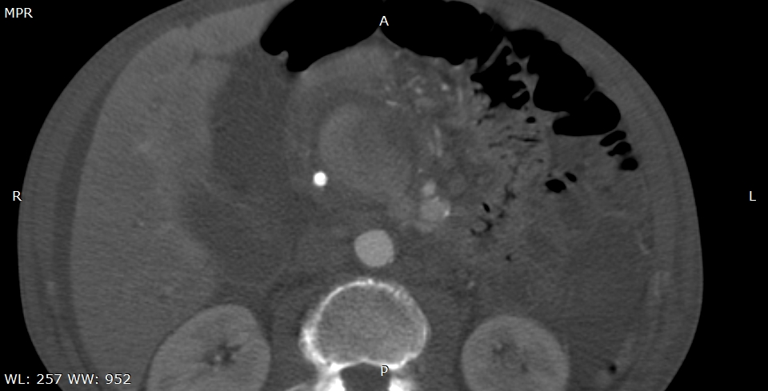
Локализация аневризм верхней брыжеечной артерии позволяет использовать УЗИ , но КТ дает более детальную визуализацию.

